Slide 1


Slide 2


ESTRATEGIAS DIDACTICAS
POR MELISSA DIAZ

Slide 3

Definición:
Las estrategias didácticas son aquellos procedimientos organizados con directrices claras para alcanzar los objetivos de aprendizaje estimados. Las estrategias se plantean para ser utilizadas a largo plazo, lo que puede ser durante todo el plan de estudios o durante la asignatura propuesta.
De la implementación de las estrategias didácticas se desprenderán las técnicas, actividades y recursos que deberán utilizarse para apoyar el sistema de estrategia seleccionado.

Slide 4
Características
¿Para que sirven?
BASADA EN OBJETIVOS
Orientadas a que los alumnos alcancen metas concretas de aprendizaje
crea objetivos concretos y correctos y encuentra la herramienta más útil para cada momento, la experiencia de aprendizaje mejora en gran medida.
TIENEN NATURALEZA MUY DISTINTAS.
Los alumnos pueden tener necesidades de aprendizaje muy distintas en función de factores como el contexto en el que se encuentren, su nivel educativo, su edad, o la materia que están tratando de comprender
fomentan su individualidad, además de que crean situaciones de aprendizaje más amenas y en las que los estudiantes son más conscientes de lo que van interiorizando..
FOMENTAN EL PAPEL ACTIVO DEL ALUMNO
Los alumnos pueden tener necesidades de aprendizaje muy distintas en función de factores como el contexto en el que se encuentren, su nivel educativo, su edad, o la materia que están tratando de comprender

Slide 5

Ejemplos
1- Aprendizaje basado en problemas
Esta estrategia didáctica se basa en que los alumnos tienen que ser capaces de resolver un problema planteado por el docente. Para ello deben llevar a cabo un proceso de aprendizaje, reflexión, investigación y exploración que les ayuda a adquirir los nuevos conocimientos que necesitan de forma mucho más directa y sencilla que en un contexto de enseñanza tradicional.
.
2- Aprendizaje colaborativo
El aprendizaje colaborativo es una estrategia didáctica que busca explotar el poder del trabajo en equipo, de tal manera que los alumnos tengan que conseguir un objetivo común y se apoyen unos a otros en el proceso.
- Aprendizaje basado en proyectos
los estudiantes tienen que escoger el tema sobre el que van a trabajar, formar sus propios equipos, realizar una investigación independiente y llegar a sus propias conclusiones. Esto fomenta tanto su interés en la materia como el aprendizaje, la responsabilidad y el trabajo en equipo.
APRENDIZAJE POR DESCUBRIMIENTO
AUTOAPRENDIZAJE

Slide 6
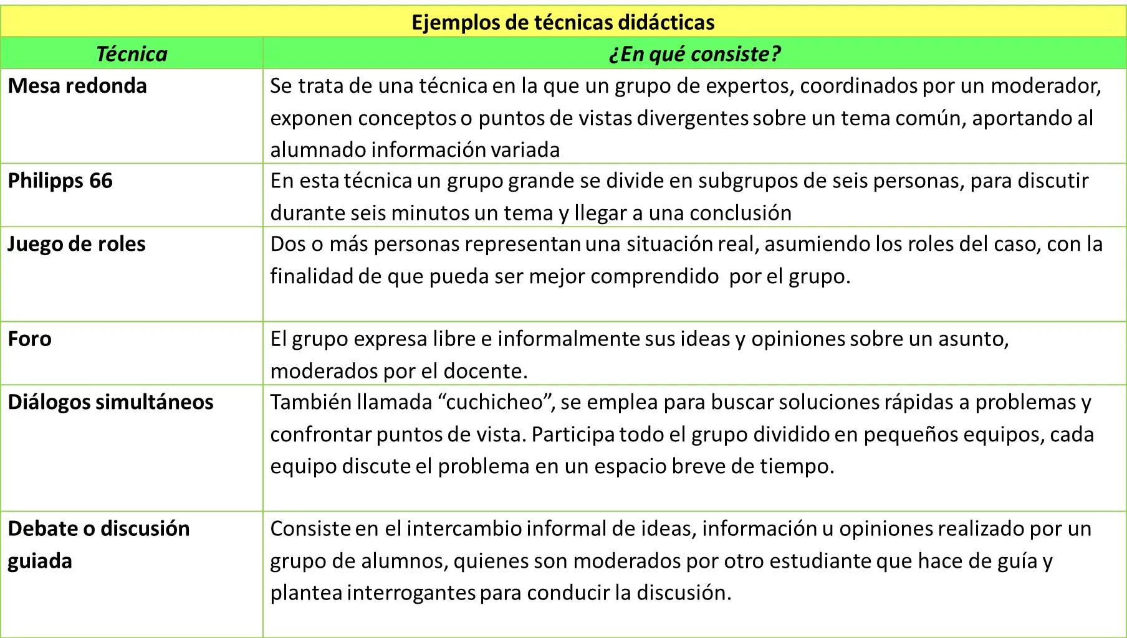
TIPOS DE TECNICAS:

Slide 7


